Slide 1
Современный креативный (творческий) учет

Slide 2
«Творческий» или Креативный учёт ( англ. creative accounting) ― совокупность законных методов, посредством которых бухгалтер, используя свои профессиональные знания, повышает привлекательность финансовой отчётности для заинтересованных лиц и снижает налоговое бремя для компании, на которую работает.

Slide 3
Отталкиваясь от тезиса о том, что «баланс ― это совесть бухгалтера», Шер (проф. Иоганн Фридрих Шер (1846―1924)) изложил в своем труде суть развитого им учения о «вуалировании и фальсификации баланса» как средства деловой политики, обеспечивающего нужное для предприятия «распределение света и теней» в балансе. Учёный описал следующий комплекс подходов творческого учёта:
отсутствие чёткого расчленения некоторых статей отчётности;
соединение разнородных имущественных ценностей;
представление в общих итоговых суммах разнородных ценностей;
разложение статей, составляющих одно целое;
компенсирование статей актива статьями пассива.

Slide 4
Главным образом проф. Шер предлагал обыгрывать феномен неопределенности бухгалтерского учёта: «Самая балансовая терминология вообще столь произвольна и неясна, что можно без особых трудностей сознательно использовать эту неясность в целях вуалирования. Названия часто охватывают не только совершенно неопределённые понятия, но нередко одно и то же выражение может употребляться в совершенно различном смысле»

Slide 5
Непосредственно моду на термин «креативный учёт» ввёл в 1986 года британский журналист, экономический обозреватель Йэн Гриффитс, озаглавивший так своё исследование: «Любая компания в нашей стране играет на прибыль. Любая публичная отчётность основывается на регистрах, которые были слегка подправлены или же полностью переправлены. Цифры, которые дважды в год скармливаются сообществу инвесторов, изменены все до единого, чтобы защитить виновника. Это самая большая уловка со времён троянского коня… Фактически такой обман не лишён безупречного вкуса, ведь он полностью законен. Это ― креативный учёт»

Slide 6
«Уралсиб» по требованию аудитора списал вложения в СГ «Уралсиб» и обесценил гудвилл, потеряв на этом почти 24 млрд руб. Тем не менее, банк сумел заработать больше 70 млрд руб. на признании займов АСВ и списании субордов.

Slide 7
АСВ выдало «Уралсибу» два займа в ноябре 2015 года в рамках финансового оздоровления — десятилетний заем на 67 млрд руб. под 0,51% годовых и шестилетний на 14 млрд руб. под 6% годовых. Компания поставила эти средства на баланс по справедливой рыночной стоимости (30,8 млрд руб.), а разницу между справедливой и фактической стоимостью признала в качестве дохода (67+14-30,8=50,2).

Slide 8
Горнодобывающая и металлургическая компания «Мечел» закрыла сделку по продаже компании Mechel Bluestone Inc.
Соглашение предполагает немедленный платеж на сумму $5 млн, а также выплаты в пользу «Мечела» $3 за каждую добытую и реализованную тонну угля. Кроме того, в случае перепродажи компании в течение пяти лет с даты сделки «Мечел» сможет рассчитывать на 12,5-процентную долю и на 10-процентную долю, если перепродажа осущест​вится через пять лет, но до десяти лет с даты настоящей сделки.

Slide 10
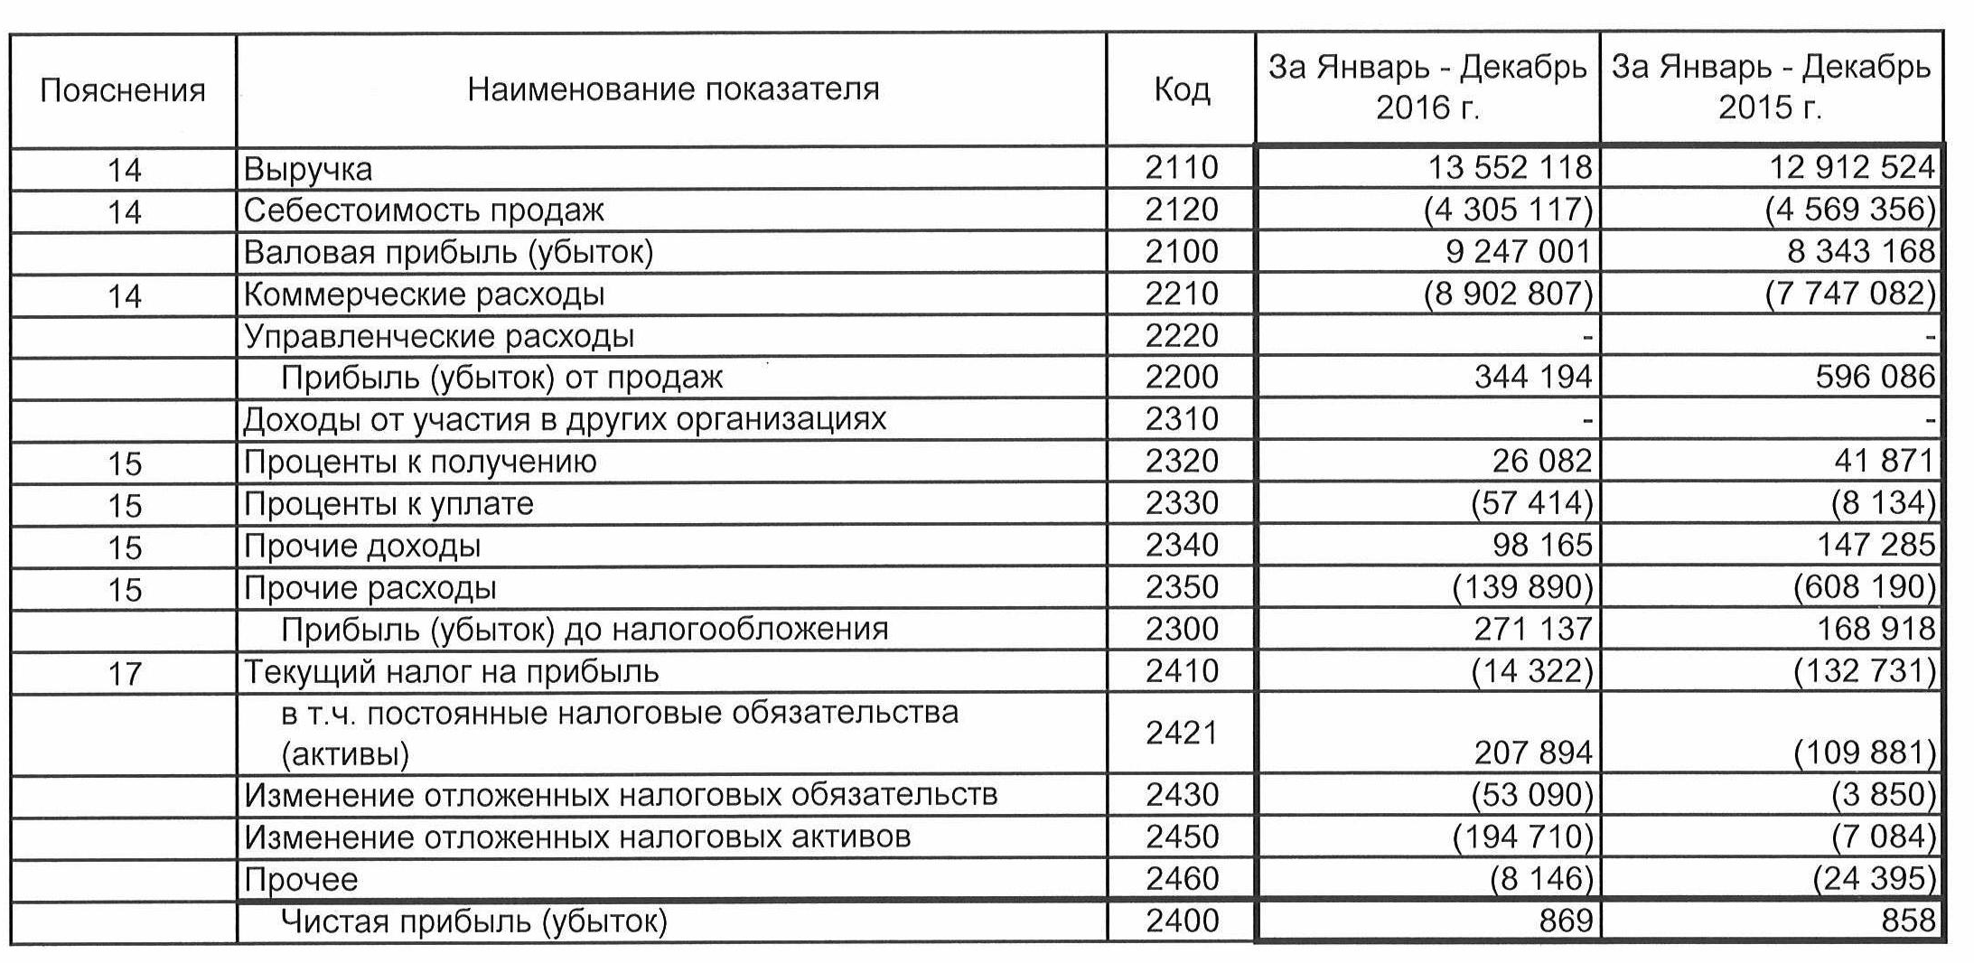

Slide 11
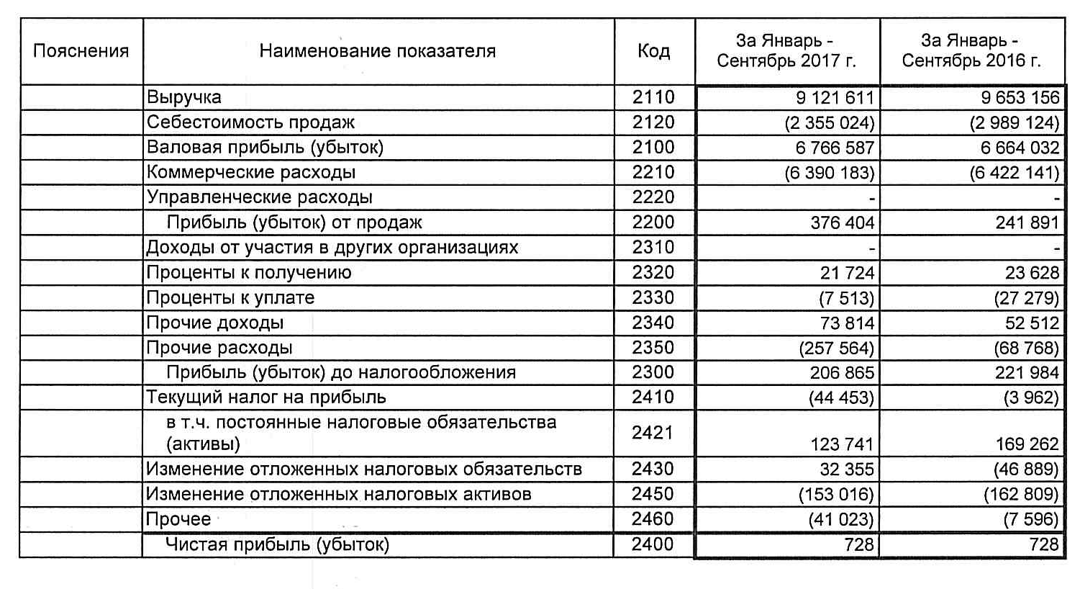

Slide 12
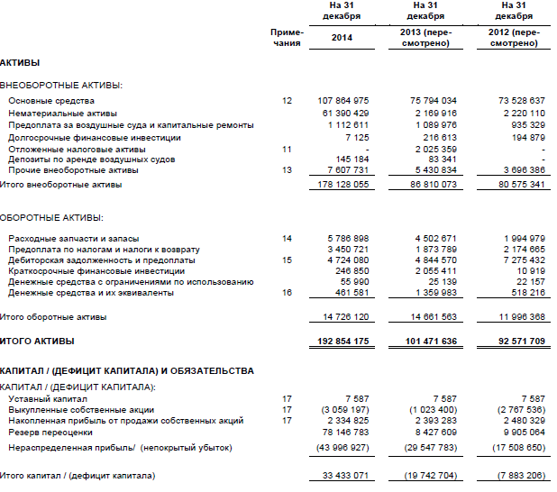

Slide 13
Спасибо за внимание

